Slide 1
第7课 近代殖民活动和人口的跨地域转移
开始形成 最终形成 冲击 瓦解
1500年前后
19世纪中叶
19世纪末20世纪初
一战
二战后
世界殖民体系

Slide 2
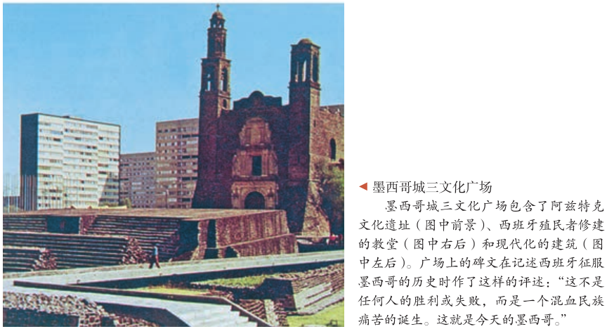
一、殖民扩张与美洲族群的变化
（一）美洲族群变化的原因、表现
任务1：阅读材料，指出新航路开辟后美洲族群的变化。
任务2：结合所学，分析这一变化的原因与影响。
任务3：阅读材料，推断美洲族群还有哪些变化。
（1）变化：印第安人锐减。
（2）原因：①新航路开辟；②屠杀、奴役等早期殖民扩张与掠夺；③疾病的传播。
（3）影响：①破坏印第安文明，导致美洲劳动力不足；②推动黑奴贸易，改变非洲人口结构，影响非洲发展；③推动全球联系的初步建立，改变人文地理格局。
早期殖民扩张和掠夺
（屠杀、奴役、传染病）
改变人口结构
出现新的族群
黑奴贸易
印第安人锐减
非洲黑人激增
欧洲人激增
混血后代成为主要居民

Slide 3
一、殖民扩张与美洲族群的变化
碰撞与破坏 + 认同与重构
（二）美洲文化的变化
①带来欧洲文化，破坏印第安文明；
任务：根据材料并结合教材，概括美洲族群变化对美洲文化的影响。
②印第安人和非洲黑人文化尚有保存；
③形成新的文化认同，出现了以欧洲文化为主导、融合多种文化因素的新的美洲文化，多元文化并存。
早期殖民扩张和掠夺
（屠杀、奴役、传染病）
改变人口结构
出现新的族群
黑奴贸易
印第安人锐减
非洲黑人激增
欧洲人激增
混血后代成为主要居民
新的文化认同
新的美洲文化
（欧洲主导、融合多元）

Slide 4
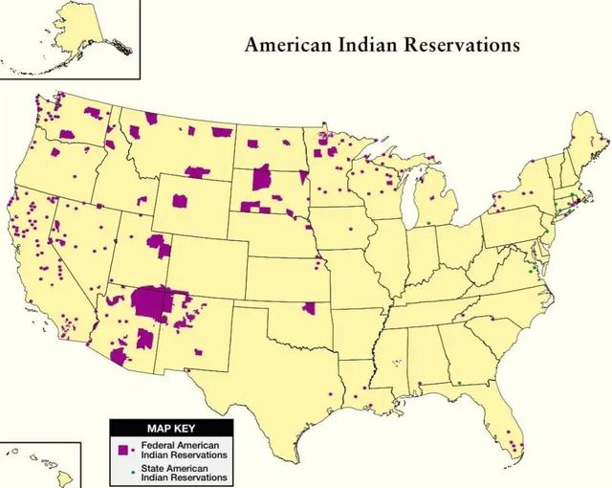
一、殖民扩张与美洲族群的变化
美洲族群的变化
美洲文化的变化
人口结构 | 北美 （美国和加拿大）
 | 西印度群岛
 | 拉美
殖民扩张与掠夺
①印第安人数量锐减（原因、影响：对非；对美；对世界）
黑奴贸易
②非洲黑人数量激增（影响：对非；对美）
欧洲移民
③美洲白人数量大大增加
④白人、黑人、印第安人以及他们相互之间的混血后代,逐渐成为美洲大陆的主要居民
①形成了新的文化认同。
②发展了欧洲文化主导、融合多种文化因素的新的美洲文化。
白人占据了人口的大多数（美国幸存的印第安人被赶进保留地）
黑人人口占多数
混血人种成为最大族群（只有秘鲁等少数国家印第安人相对稍多）

Slide 5
课堂检测
选择辨析：
1.美洲的主要居民是欧洲白人。（ ）
2.西印度群岛国家以混血人种为主。（ ）
3.19世纪，幸存的印第安人被美国赶到______
主观再现：
1.殖民扩张对美洲族群的影响。
2.殖民扩张对美洲文化的影响。
3.近代以来，印第安人数锐减的原因与影响。（整合）
4.奴隶贸易的影响。（整合）

Slide 6
二、英国的殖民活动与大洋洲人口结构的改变
（一）英国的殖民活动
流放罪犯
①18世纪中后期，英国人来到澳大利亚和新西兰。
澳大利亚最初被作为英国流放罪犯的场所。
②19世纪初，工业革命的开展，英国对原材料需求的增加，
英国人开始在澳大利亚建立牧场。
建立牧场
③1851年，在澳大利亚发现了金矿，采矿业迅速发展。
开采金矿
1770年4月，英国航海家詹姆斯·库克“发现”了澳大利亚，宣布这一“无主”大陆为英国所有。美国独立战争后英国失败，不能在北美关押罪犯，经过长期考虑和选择，1784年英国议会通过法案，将澳大利亚组流放地，关押英国罪犯。1788年1月26日，首批英国罪犯被流放到澳大利亚东南部的新南威尔士。这一天，后来被称为“澳大利亚日”，至今仍作为国庆日加以庆祝，但是，对澳洲土著人来说，这一天意味着悲惨命运的开始。

Slide 7
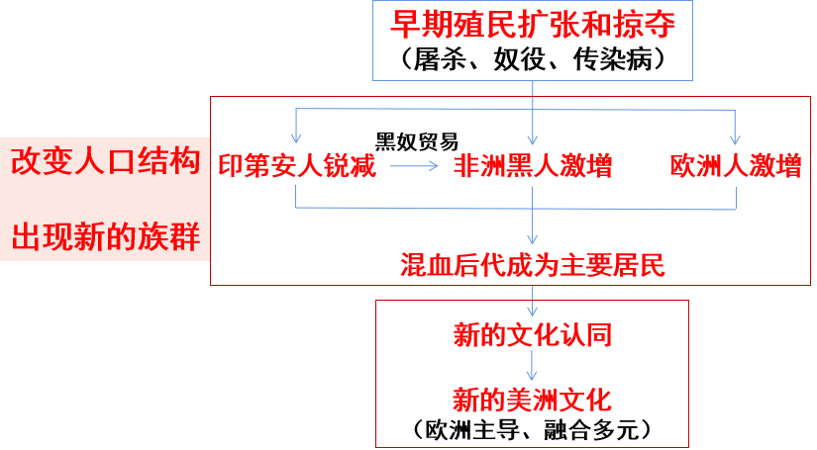
二、英国的殖民活动与大洋洲人口结构的改变
（二）大洋洲人口结构、文化的改变
任务：仿照下图，用思维导图梳理英国的殖民扩张对大洋洲的人口结构与文化产生的影响。
英国殖民扩张的加剧
（屠杀、驱赶）
原住民人口数量锐减
当地人口的替代性变化
欧洲移民增多，
19世纪中叶，白人已经成为当地的主要居民
欧洲文化成为当地文化的主流
思考1：两个区域的文化有何区别？
思考2：能否从人口结构的维度解释原因？

Slide 8
课堂检测
选择辨析：
1.大洋洲最后一位塔斯马尼亚居民：_______
主观再现：
1.英国在大洋洲的殖民活动的影响。

Slide 9
三、华工与美洲、大洋洲的开发
一张19世纪50年代的传单，由香港某家中介公司张贴于广州
美国人真的都很有钱。他们希望中国人可以去美国，非常欢迎。到那里之后你们可以领高薪，住大房，锦衣玉食。你们随时都能写信给朋友，寄钱给他们，我们会负责把东西安全送到。美国是个好国家，没有大官或兵卒的欺压。……你们到那里一定不会感到陌生。中国的神也在那里，也有我们公司的中介人员。别害怕，你们会很幸运。
——摘自张纯如《美国华人史》
思考：假如你是当时中国的一位穷苦农民，看到这则广告，你有何感受？

Slide 10
三、华工与美洲、大洋洲的开发
（一）华工出国的原因
从雍正二年到光绪十三年 ( 1724—1887) 的 163 年间，广东人口从 400 多万猛增到 2970 多万，增幅达近 6 倍之剧。庞大的人口压力在日益剧烈的土地兼并之下，不断地游离出过剩的贫困人口，西方工业品的涌入又打击了珠江三角洲的手工业。1860年《北京条约》规定“大清大皇帝允于即日降谕各省督抚大吏，以凡有华民情甘出口——无论单身或愿携带家眷，一并赴通商各口，下英国船只，毫无禁阻”。
——整理自姚远《清末民初广东、江苏海外移民比较研究》等
任务：阅读材料与教材，概括华工出国的原因。
国际因素：
国内因素：
19世纪初，黑奴贸易被限制，工业资本主义发展对劳动力的需求迅速增加，美洲、大洋洲种植园需要大量新的廉价劳动力。
①列强入侵，小农经济逐渐解体，穷苦百姓被迫成为苦力。
②清政府被迫改变政策，允许列强招募华工（华工贸易合法化）。
思考：英、美等国为什么在19世纪初开始陆续废除奴隶贸易?
①黑人奴隶不断起义，打击了黑人奴隶制度；
②在启蒙思想影响下，废奴运动兴起；
③随着工业革命的进行，商品输出成为主要手段；
④英美等国一些政治家的长期努力。

Slide 11
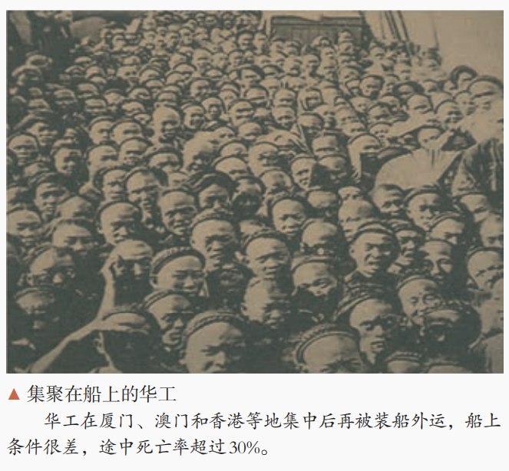
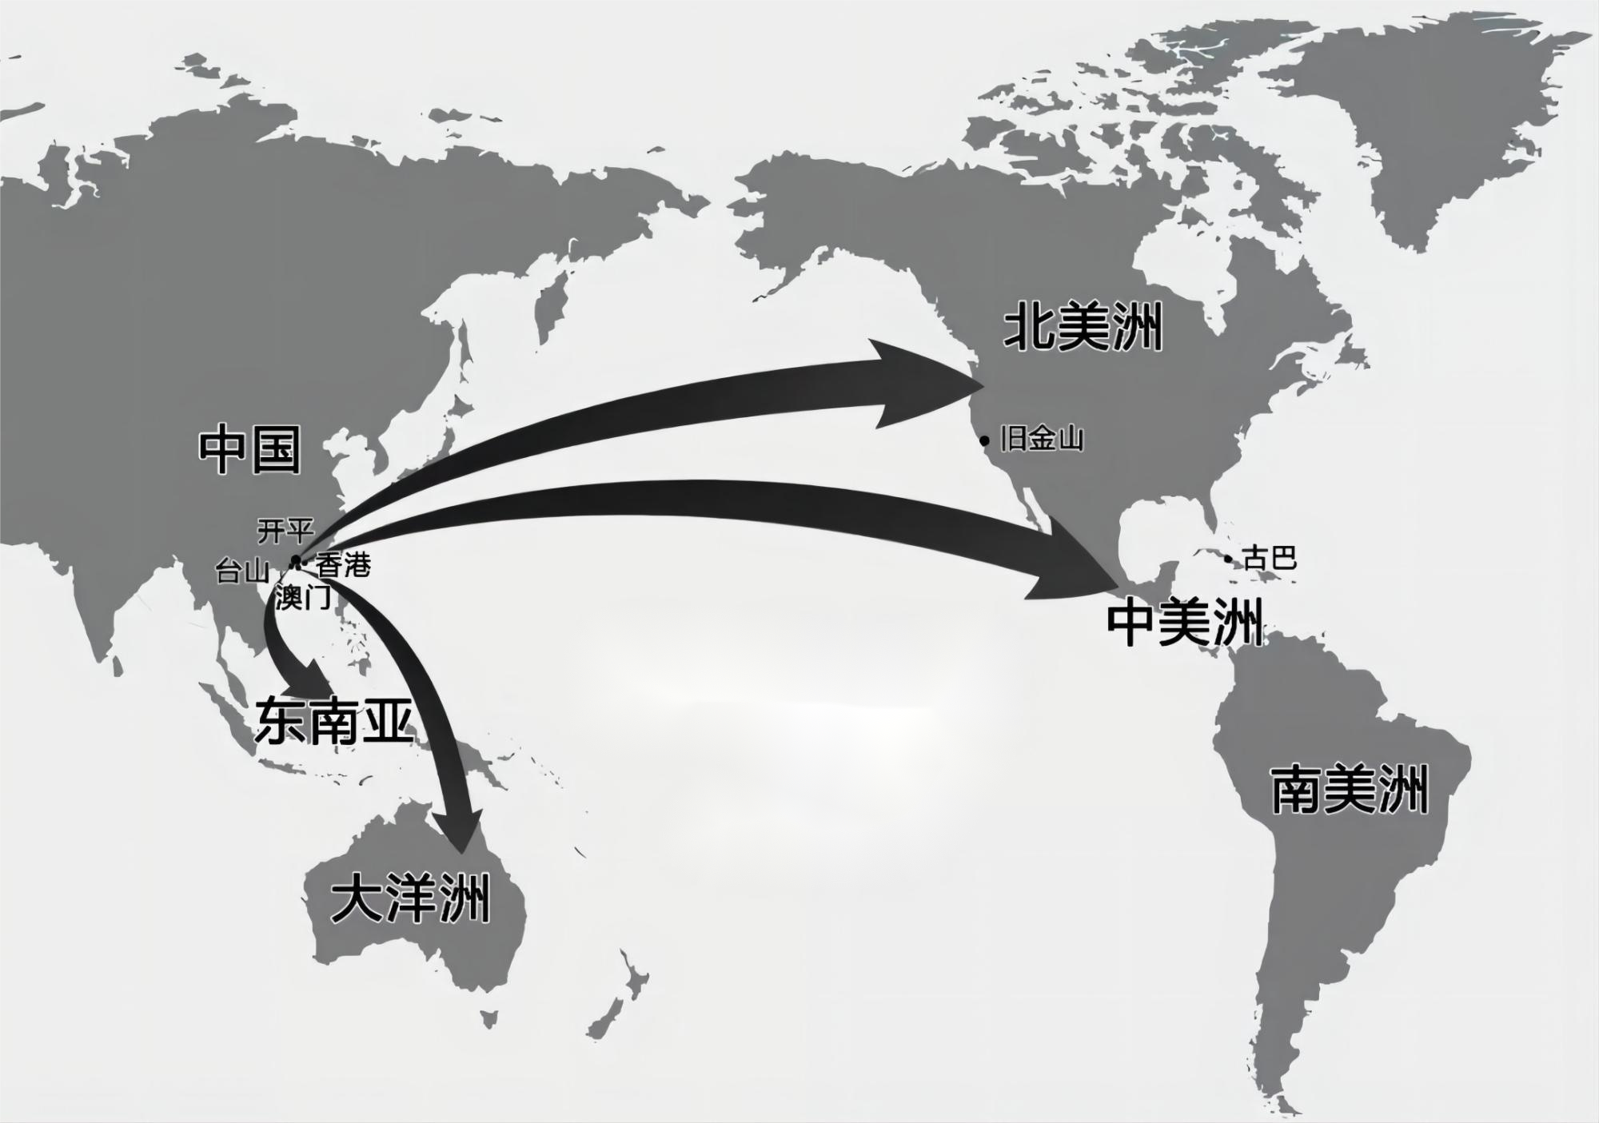
三、华工与美洲、大洋洲的开发
（二）华工的出国历程与贡献

Slide 12
三、华工与美洲、大洋洲的开发
（二）华工的出国历程与贡献
任务：阅读教材，概括华工们在异国他乡的主要活动。
国家/地区 | 华工的主要活动
美国
澳大利亚 大洋洲其他区域
加勒比群岛秘鲁 古巴等地
开采金矿
修筑“中央太平洋铁路”
开垦三角洲地区
开采金矿
开辟种植园和矿山

Slide 13
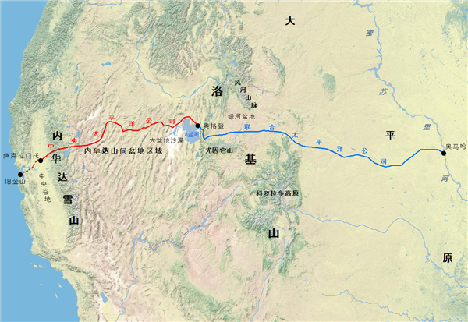
▲ 华工与“中央太平洋铁路”

Slide 14
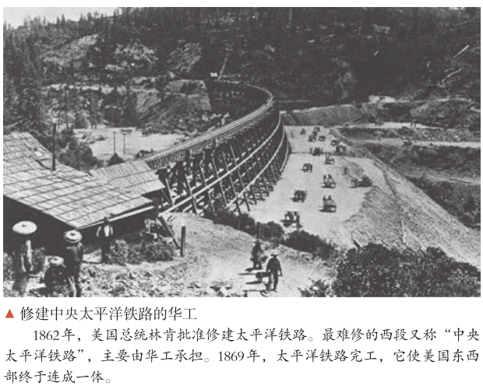
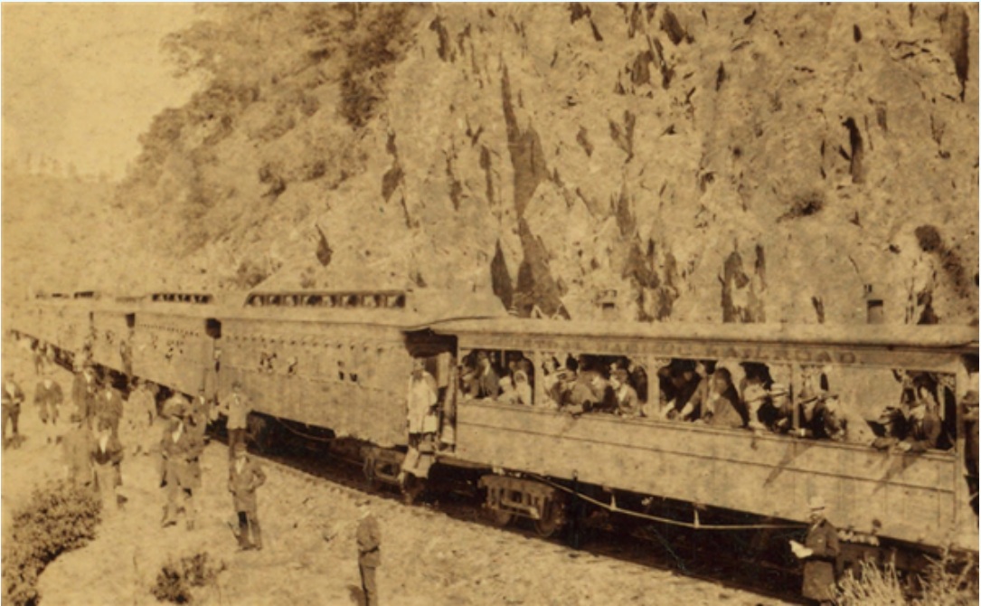
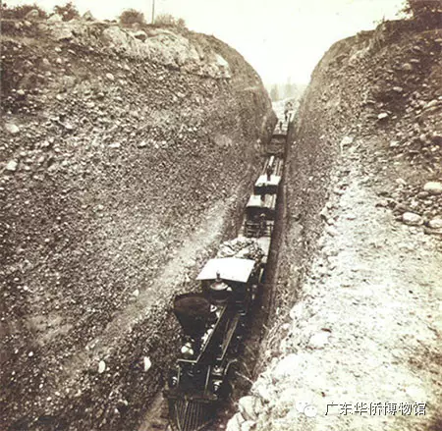
▲ 华工与“中央太平洋铁路”
每一块枕木下面都埋着一具华人的尸骨。
——张纯如《美国华人史》

Slide 15
三、华工与美洲、大洋洲的开发
（二）华工对美洲、大洋洲文化的影响
中式婚礼受到越来越多的美国青年的青睐；2006年，旧金山政府通过法案把春节纳入法定假日；日益壮大的华文教育吸引了越来越多非华人子女踊跃参加；中国传统的针灸医学也成为合法的医学治疗方式，并且被纳入医疗保险。
——国务院侨务办公室网站
殖民者的苦力贸易
华工到美洲、大洋洲
中华文化传播
美洲、大洋洲文化发展
①形成唐人街，
②保留和传播着中华文化，
③促进美洲和大洋洲经济、文化的发展。

Slide 16
课堂检测
选择辨析：
1.华工在美国vs大洋洲的主要活动
主观再现：
1.华工出国的原因。
2.黑奴贸易受到限制的原因。（整合）
3.列举华工在美国修建的铁路名称，并概述华工对美洲、大洋洲文化的影响。

Slide 17
下表为16世纪至20世纪上半期世界人口的迁移情况。引发19世纪中后期世界人口移出地发生变化的主要原因是（ ）
时间 | 主要移出地 | 主要移入地
1500~1850年 | 欧洲、非洲 | 美洲
1850~1945年 | 欧洲、亚洲 | 美洲
A．工业革命后黑奴贸易的衰落 B．亚洲遭受列强侵略
C．资本主义世界市场开始形成 D．美洲土著居民消失
【答案】A

Slide 18
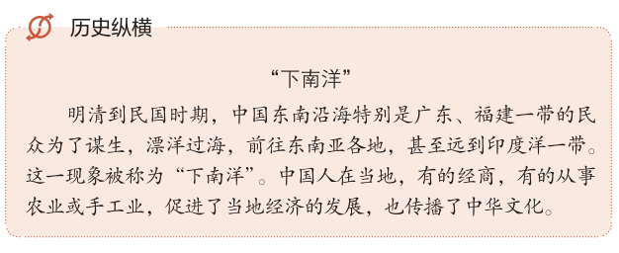

Slide 19
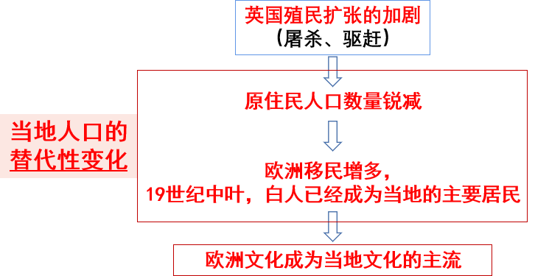
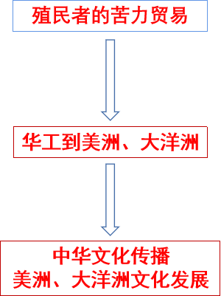
近代殖民活动 → 人口迁移与族群变化 → 文化重构与新的文化认同

Slide 20
下列图片反映的共同的历史主题是（ ）
A．美洲经济发展的繁荣 B．美洲文化冲突和重构
C．美洲政治格局的改变 D．美洲人口跨地域转移
【答案】B

